Slide 1

재외동포를 위한 한국어 (영어권)
1-1
재미한국학교협의회 (NAKS)
The National Association for Korean Schools

Slide 2
재외동포를 위한 한국어 1-1
14과 “체육관에서 농구를 해요.”
1.부정 표현 ‘안’/ ‘안 해요’
유나는 우유를 마셔요? 아니요, 우유를 안 마셔요.
2.장소 ‘-에서’ 문형 배우기
민수는 뭘 해요? 체육관에서 농구를 해요.
재미한국학교협의회 (NAKS)
The National Association for Korean Schools

Slide 3
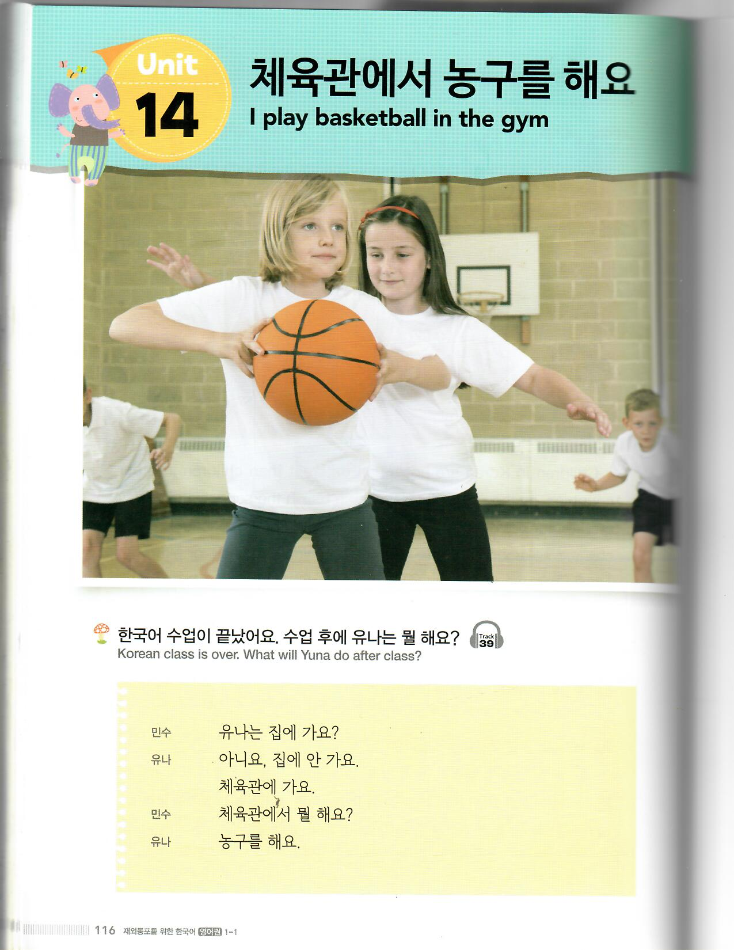
교과서 P. 116 펴세요.
재미한국학교협의회 (NAKS)
The National Association for Korean Schools

Slide 4

.
P. 116 유나는 수업 후에 뭘 해요? (다음 대화를 듣고 따라 읽어 봐요.)
민수: 유나는 집에 가요?
유나: 아니요, 집에 안 가요.
체육관에 가요.
민수: 체육관에서 뭘 해요?
유나: 농구를 해요.
Tip:슬라이드쇼로 소리 재생 후 기다리면 읽는 순서에 맞게 문장이 자동으로 나타납니다.
재미한국학교협의회 (NAKS)
The National Association for Korean Schools

Slide 5
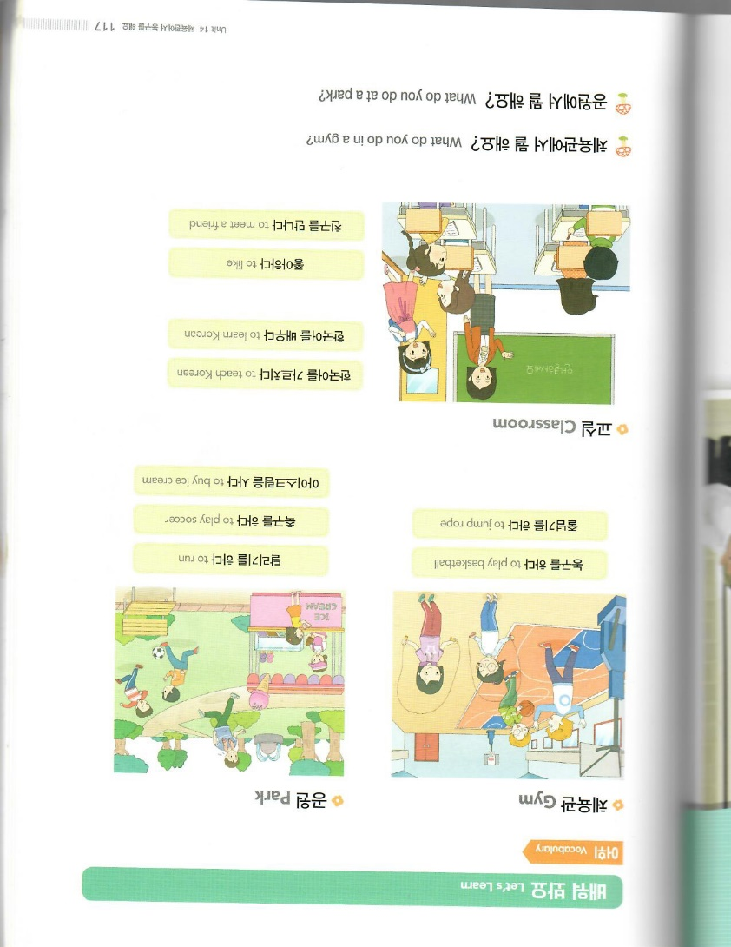
P. 117 어휘 Vocabulary
재미한국학교협의회 (NAKS)
The National Association for Korean Schools

Slide 6
P. 117 어휘 Vocabulary
재미한국학교협의회 (NAKS)
The National Association for Korean Schools

Slide 7
14과 Quizlet 단어연습 1
Quizlet 단어 연습하기
“14-1 체육관에서 농구를 해요”
퀴즐렛 14-1 ‘체육관에서 농구를 해요’ 바로가기 링크
https://quizlet.com/503960264/naks_
재미한국학교협의회 (NAKS)
The National Association for Korean Schools

Slide 8
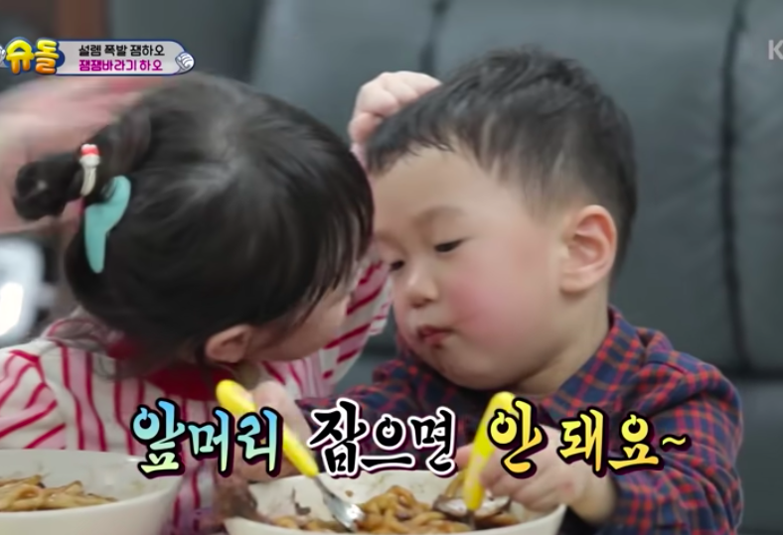
“안 돼요” 영상 보기
출처: KBS 슈퍼맨이 돌아왔다 (하오 잼잼이편)
https://www.youtube.com/watch?v=OI2xpxYxuAE
재미한국학교협의회 (NAKS)
The National Association for Korean Schools

Slide 9
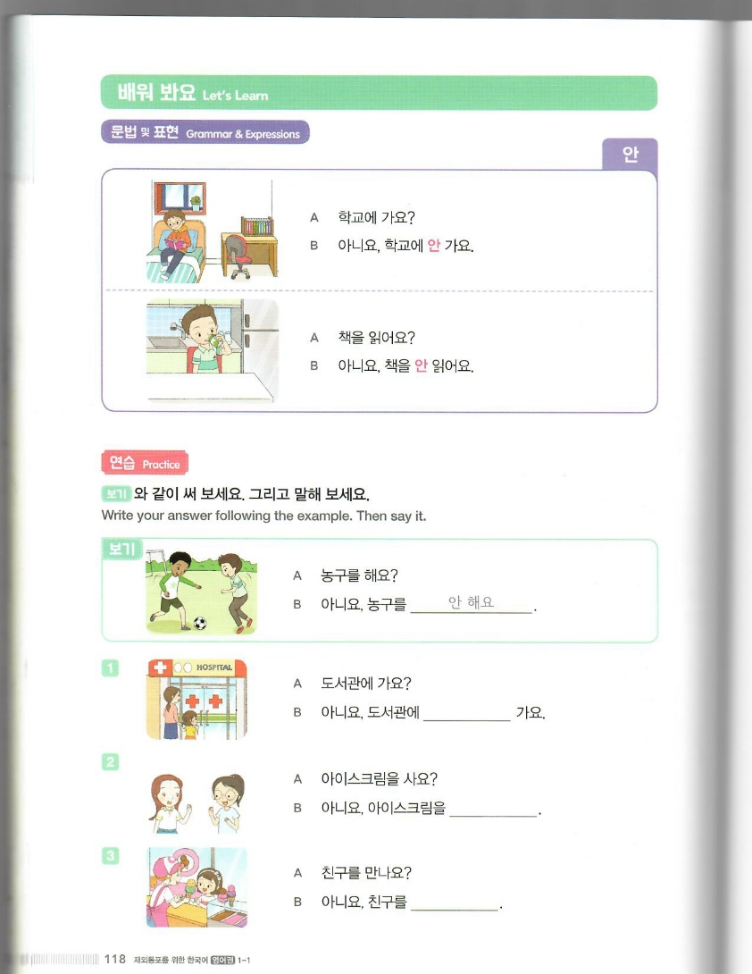
안
(동사, 형용사 앞에서) 서술어의 부정의 뜻을 나타낼 때 사용한다.
(Attached to a verb or an adjective) This is used to be create the negative form.
P. 118 문법 및 표현 Grammar & Expressions
재미한국학교협의회 (NAKS)
The National Association for Korean Schools

Slide 10
P. 118 문법 및 표현 Grammar & Expressions
A: 학교에 가요?
Do you go to school?
B: 아니요, 학교에 안가요.
NO, I don’t go to school.
A: 책을 읽어요?
Do you read a book?
B: 아니요, 책을 안 읽어요.
NO, I don’t read a book.
재미한국학교협의회 (NAKS)
The National Association for Korean Schools

Slide 11
문법 및 표현 Grammar & Expressions
가다(go)
먹다(eat)
읽다(read)
사다(buy)
만나다(meet)
입다(put on)
마시다(drink)
보다(watch)
+ 안(don’t)
안 가다/안 가요
안 먹다/안 먹어요
안 읽다/안 읽어요
안 사다/안 사요
안 만나다/안 만나요
안 입다/안 입어요
안 마시다/안 마셔요
안 보다/안 봐요
재미한국학교협의회 (NAKS)
The National Association for Korean Schools

Slide 12

P. 118 문법 연습 Practice
A: 농구를 해요?
B: 아니요, 농구를 안 해요
A: 도서관에 가요?
B: 아니요, 도서관에 안 가요.
A: 아이스크림을 사요?
B: 아니요, 아이스크림을 안 사요.
A: 친구를 만나요?
B: 아니요, 친구를 안 만나요.
재미한국학교협의회 (NAKS)
The National Association for Korean Schools

Slide 13
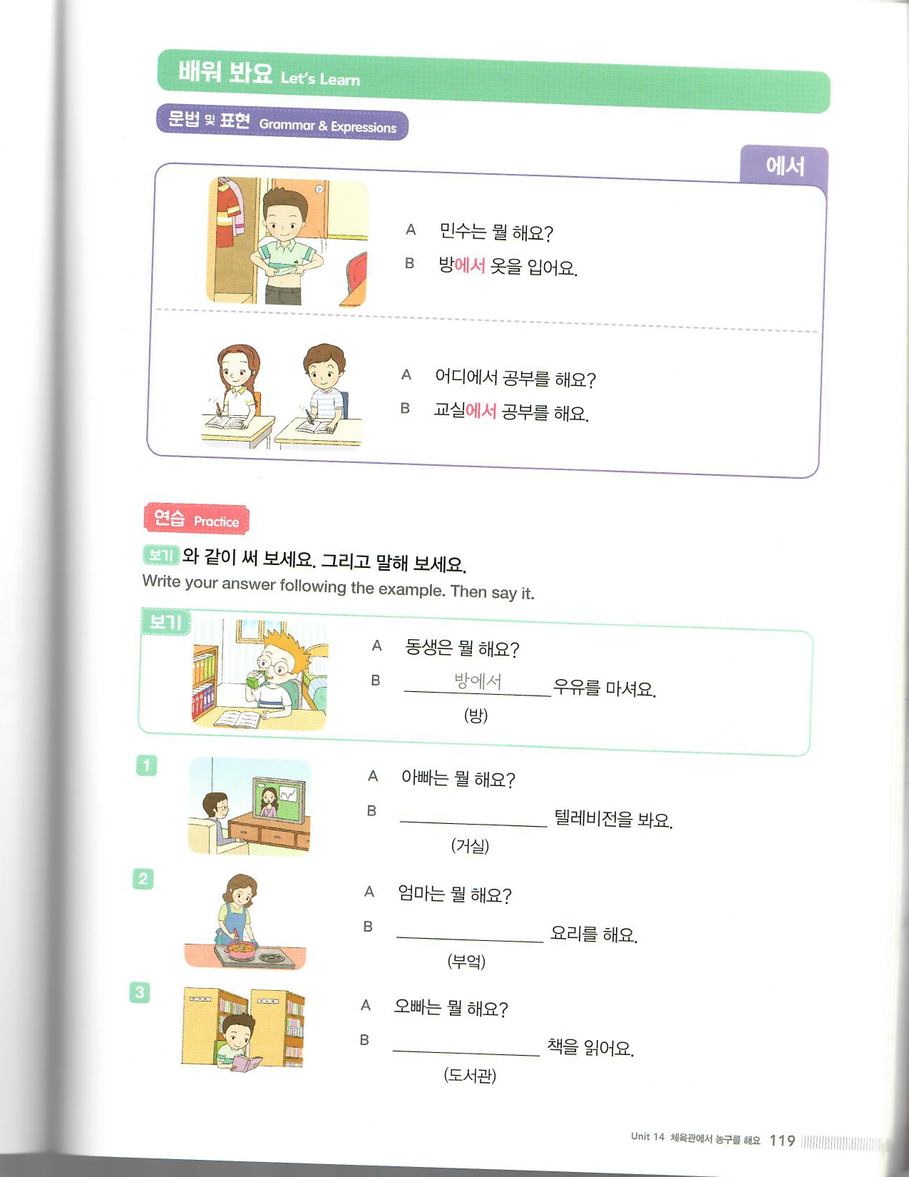
에서
(명사에 붙어)어떤 행위가 이루어지는 장소임을 나타낸다.
(Attached to a noun) The preceding noun is the place of some action.
P. 119 문법 및 표현 Grammar & Expressions
재미한국학교협의회 (NAKS)
The National Association for Korean Schools

Slide 14
P. 119 문법 및 표현 Grammar & Expressions
A: 민수는 뭘 해요?
What is Minsu doing?
B: 방에서 옷을 입어요.
He is dressing in the room.
A: 어디에서 공부를 해요?
Where are they studying?
B: 교실에서 공부를 해요.
They are studying in the classroom.
재미한국학교협의회 (NAKS)
The National Association for Korean Schools

Slide 15
문법 및 표현 Grammar & Expressions
장소(place)+에서(particle)
The preceding noun is the place of some action.
방에서
교실에서
도서관에서
부엌에서
공원에서
In the room
In the classroom
In the library
In the kitchen
At the park
재미한국학교협의회 (NAKS)
The National Association for Korean Schools

Slide 16


Grammar | The locative particles 에 and 에서
The particle 에 is used to indicate destination or goal, typically for directional verbs such as 가다 ‘to go’ and 오다 ‘to come’.
학교에 가요.
to
(destination, goal)

Slide 17

Grammar | The locative particles 에 and 에서
에서 is used to indicate the location of activity. It refers to a dynamic location because the action or activity takes place in that location.
action verb
도서관에서 공부해요.
in, at
(dynamic location)

Slide 18

Grammar | The locative particles 에서
Look at the pictures and say what the person is doing where.
방에서 공부해요.

Slide 19
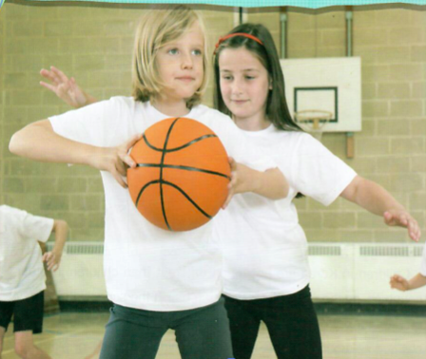
Grammar | The locative particles 에서
Look at the pictures and say what the person is doing where.
체육관에서 농구해요

Slide 20
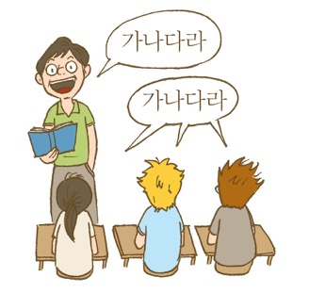
Grammar | The locative particles 에 and 에서
Look at the pictures and say what the person is doing where.
학교에서 공부해요.

Slide 21
14과 Quizlet 단어연습 2
Quizlet 단어 연습하기
“14-2 체육관에서 농구를 해요”
퀴즐렛 14-2 ‘체육관에서 농구를 해요’ 바로가기 링크
https://quizlet.com/503960461/naks_
재미한국학교협의회 (NAKS)
The National Association for Korean Schools

Slide 22
문법 및 표현 Grammar & Expressions
이번에는 친구들이 ‘장소+에서’ 만들어서 말해 보세요.
1.
2.
3.
4.
5.
재미한국학교협의회 (NAKS)
The National Association for Korean Schools

Slide 23
P. 119 문법 연습 Practice
A: 동생은 뭘 해요? (방)
B: 방에서 우유를 마셔요.
A: 아빠는 뭘 해요? (거실)
B: 거실에서 텔레비전을 봐요.
A: 엄마는 뭘 해요? (부엌)
B: 부엌에서 요리를 해요.
A: 오빠는 뭘 해요? (도서관)
B: 도서관에서 책을 읽어요.
재미한국학교협의회 (NAKS)
The National Association for Korean Schools

Slide 24
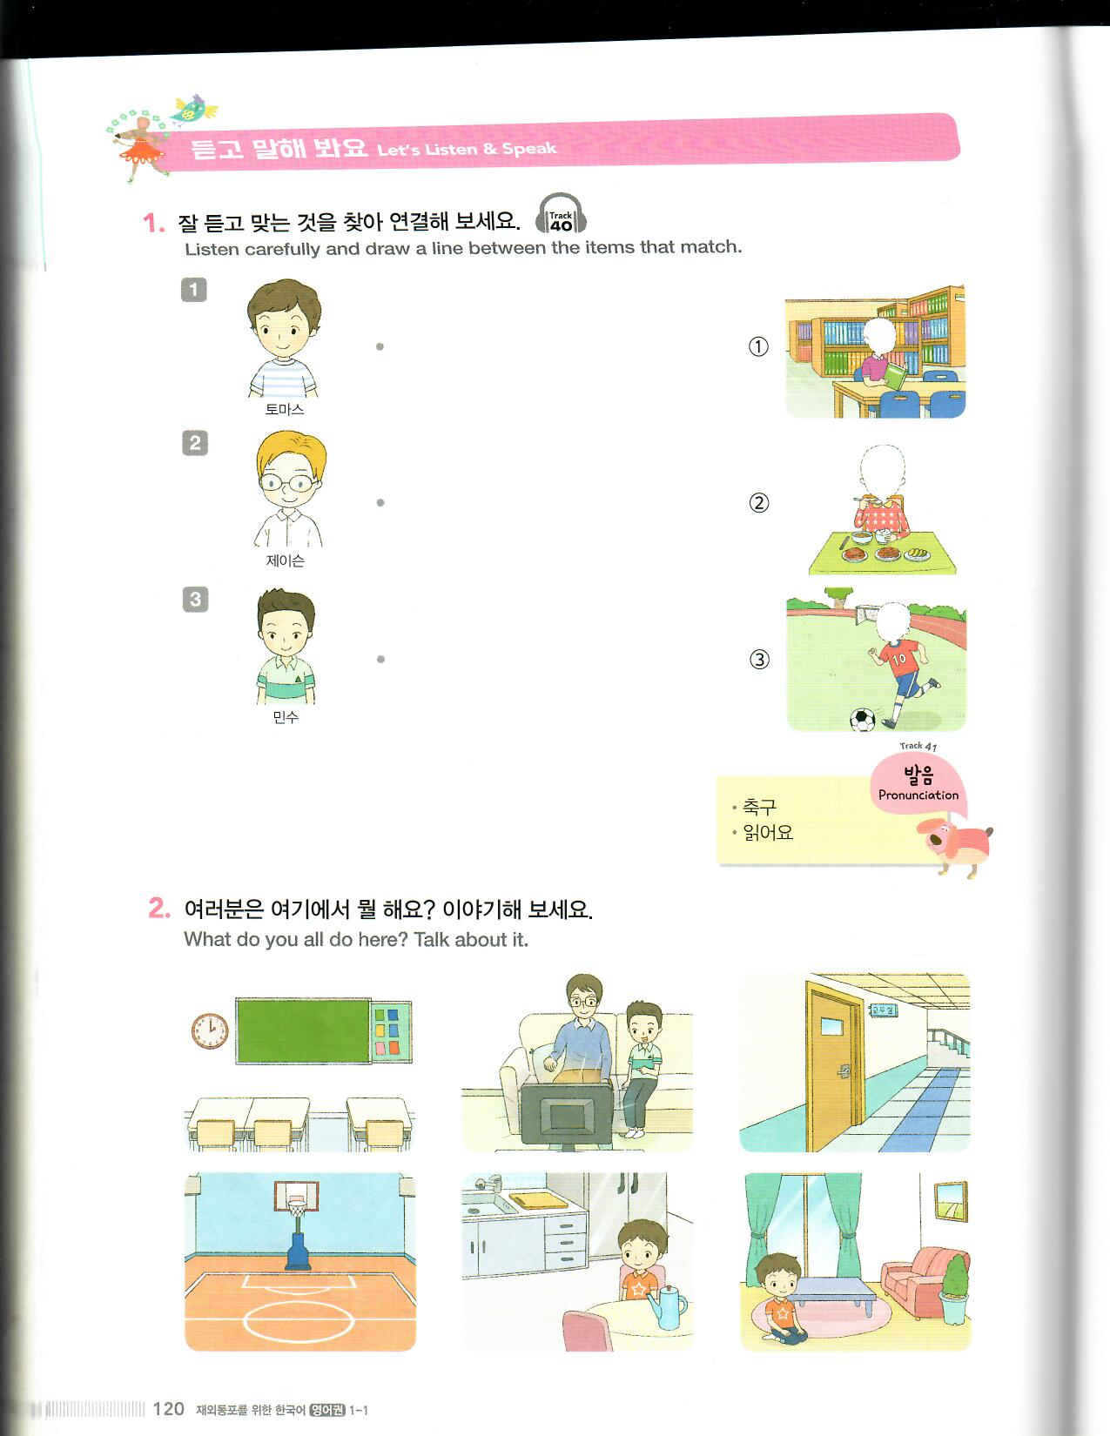

P. 120 듣고 말해 봐요 Let’s Listen & Speak
Tip:슬라이드쇼로 소리만 먼저 들려주고 문제룰 풀게 한 후, 다시 소리재생하고 읽는 순서에 맞게 순차클릭을 하면 지문이나타나면서 답 확인
토마스는 운동장에 가요.
운동장에서 축구를 해요.
제이슨은 운동장에 안 가요.
도서관에 가요.
도서관에서 책을 읽어요.
민수는 집에 가요.
집에서 밥을 먹어요.
재미한국학교협의회 (NAKS)
The National Association for Korean Schools

Slide 25
P. 120 여러분은 여기서 뭘 해요? 이야기해 봐요-1
Tip:선생님이A,학생이 B.
여러 학생에게 물어보고 말하는 문장을 타이핑하기
A: 교실에서 뭘 해요?
B: ex) 교실에서 책을 읽어요.
1.________________________
2.________________________
A: 체육관에서 뭘 해요?
B: 1._______________________
2.________________________
3.________________________
재미한국학교협의회 (NAKS)
The National Association for Korean Schools

Slide 26
P. 120 여러분은 여기서 뭘 해요? 이야기해 봐요-2
A: ____에서 뭘 해요?
B: ___________________________
A: _______에서 뭘 해요?
B: ___________________________
재미한국학교협의회 (NAKS)
The National Association for Korean Schools

Slide 27
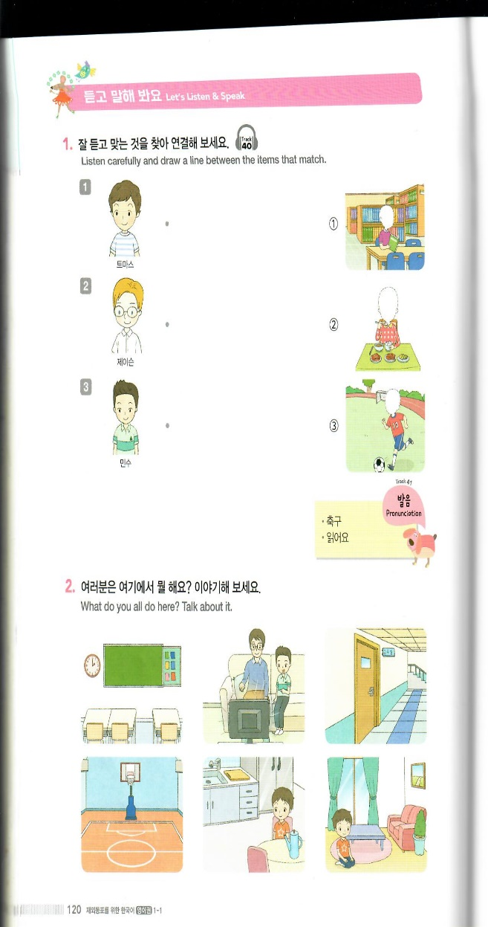
P. 120 여러분은 여기서 뭘 해요? 이야기해 봐요-3
A: 교무실에서 뭘 해요?
B: ex) 교무실에서 선생님이 일을 해요.
1. ________________________
2. ________________________
Tip:선생님이A,학생이 B.
여러 학생에게 물어보고 말하는 문장을 써 준다.
A: 거실에서 뭘 해요?
B: 1. ________________________
2. ________________________
3. ________________________
재미한국학교협의회 (NAKS)
The National Association for Korean Schools

Slide 28

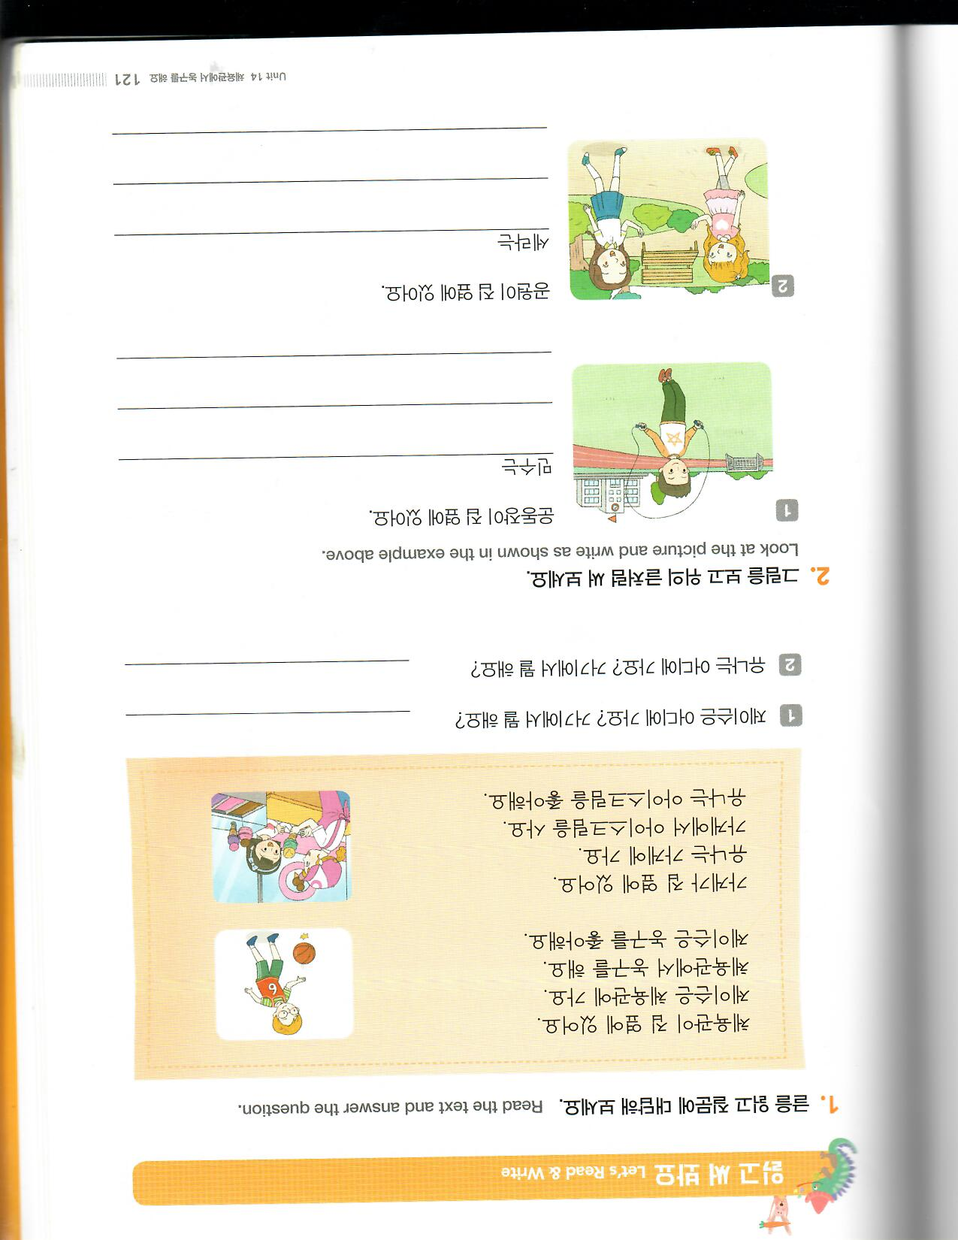
P. 121 읽고 질문에 대답해 보세요
Tip:슬라이드쇼에서 소리만 먼저 들려준 후에 순차 클릭하여 답 확인
1.제이슨은 어디에 가요? 거기에서 뭘 해요?
➔제이슨은 체육관에 가요.체육관에서 농구를 해요.
2.유나는 어디에 가요? 거기에서 뭘 해요?
➔유나는 아이스크림 가게에 가요. 아이스크림을 사요.
재미한국학교협의회 (NAKS)
The National Association for Korean Schools

Slide 29
P. 121 그림을 보고 위의 글처럼 써 보세요-1
운동장이 집 옆에 있어요.
민수는 운동장에 가요.
운동장에서 줄넘기를 해요.
민수는 줄넘기를 좋아해요.
재미한국학교협의회 (NAKS)
The National Association for Korean Schools

Slide 30
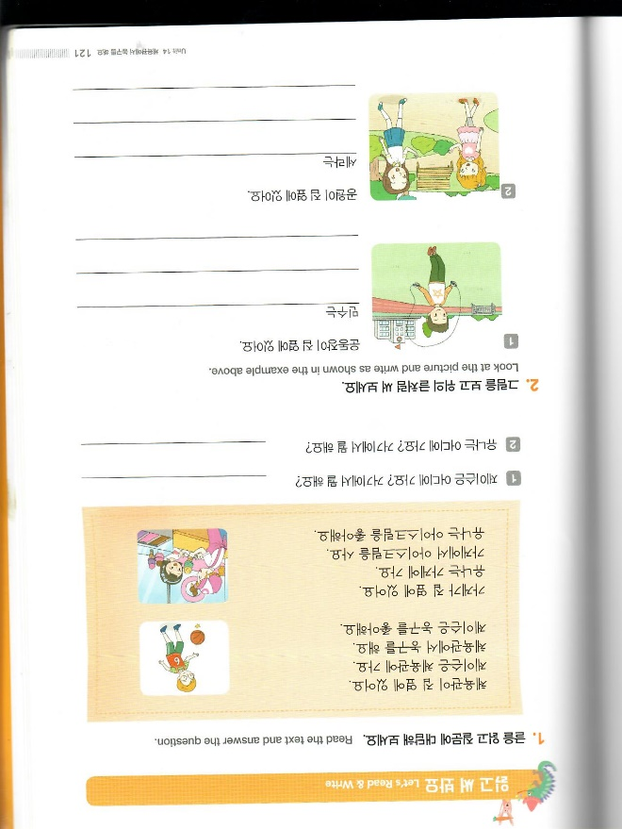
P. 121 그림을 보고 위의 글처럼 써 보세요-2
공원이 집 옆에 있어요.
세라는 공원에 가요.
공원에서 친구를 만나요.
세라는 친구를 좋아해요.
재미한국학교협의회 (NAKS)
The National Association for Korean Schools

Slide 31
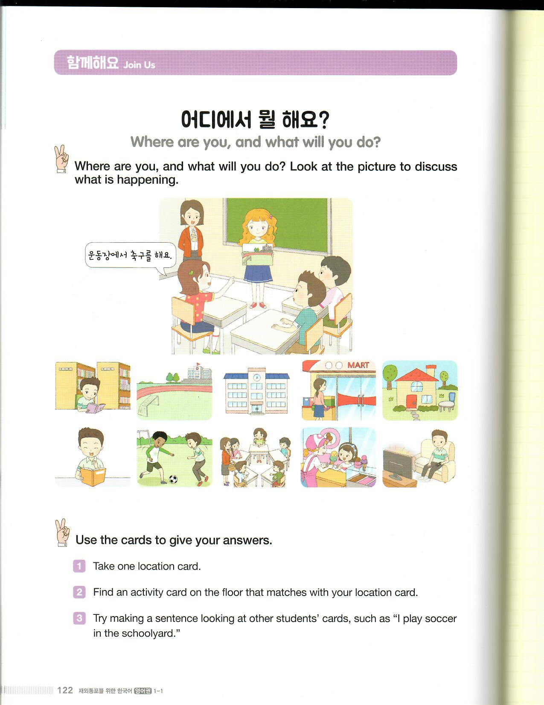
P. 122 함께 해요 Join Us -어디에서 뭘 해요?
재미한국학교협의회 (NAKS)
The National Association for Korean Schools

Slide 32
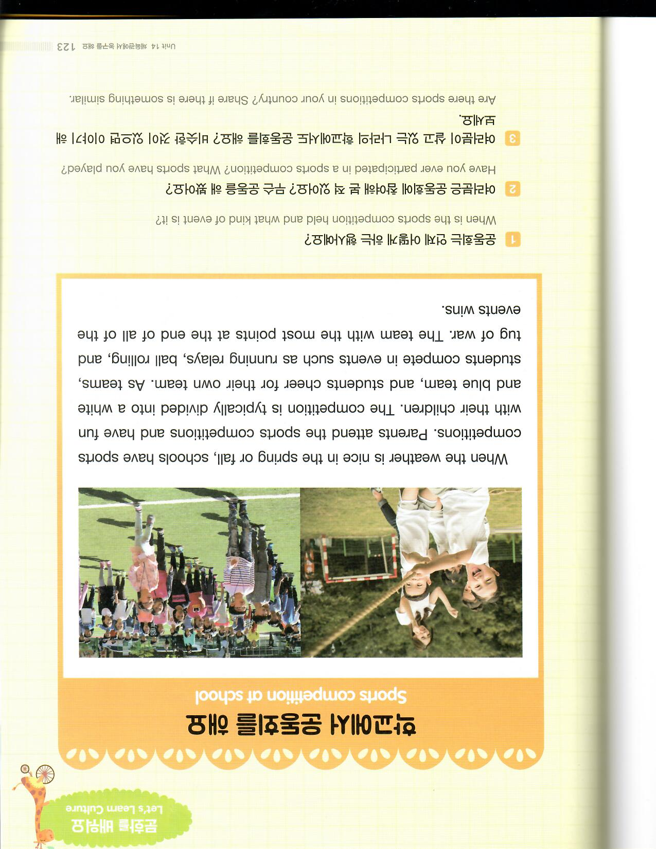
P. 123 문화를 배워요 Let’s Learn Culture
재미한국학교협의회 (NAKS)
The National Association for Korean Schools

Slide 33
P. 123 문화를 배워요.
추억의 가을 운동회
https://www.youtube.com/watch?v=umfHtYe0kW0
재미한국학교협의회 (NAKS)
The National Association for Korean Schools

Slide 34
14과 Quizlet 숙제
Quizlet 단어 연습하기
“14과 체육관에서 농구를 해요”
퀴즐렛 14과 ‘체육관에서 농구를 해요’ 바로가기 링크
https://quizlet.com/503960264/naks 14-1
https://quizlet.com/503960461/naks_14-2
재미한국학교협의회 (NAKS)
The National Association for Korean Schools

Slide 35
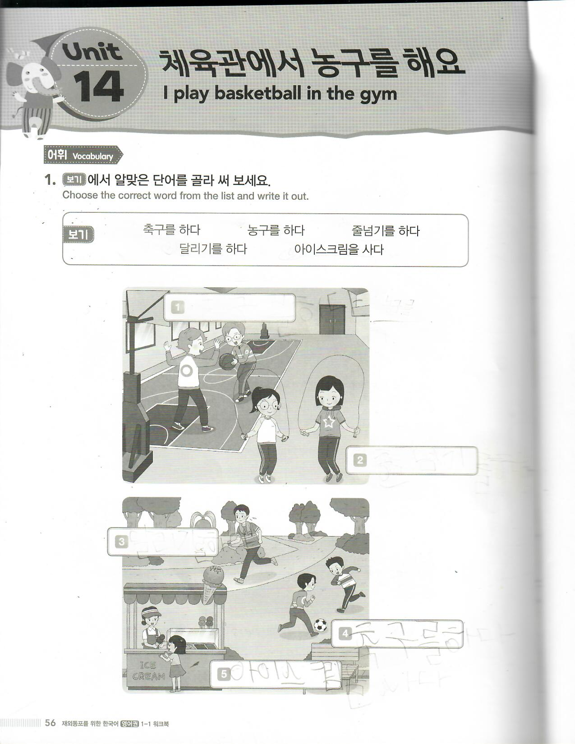
work book P. 56
1. 농구를 하다
2. 줄넘기를 하다
3. 달리기를 하다
4. 축구를 하다
5. 아이스크림을 사다
재미한국학교협의회 (NAKS)
The National Association for Korean Schools

Slide 36
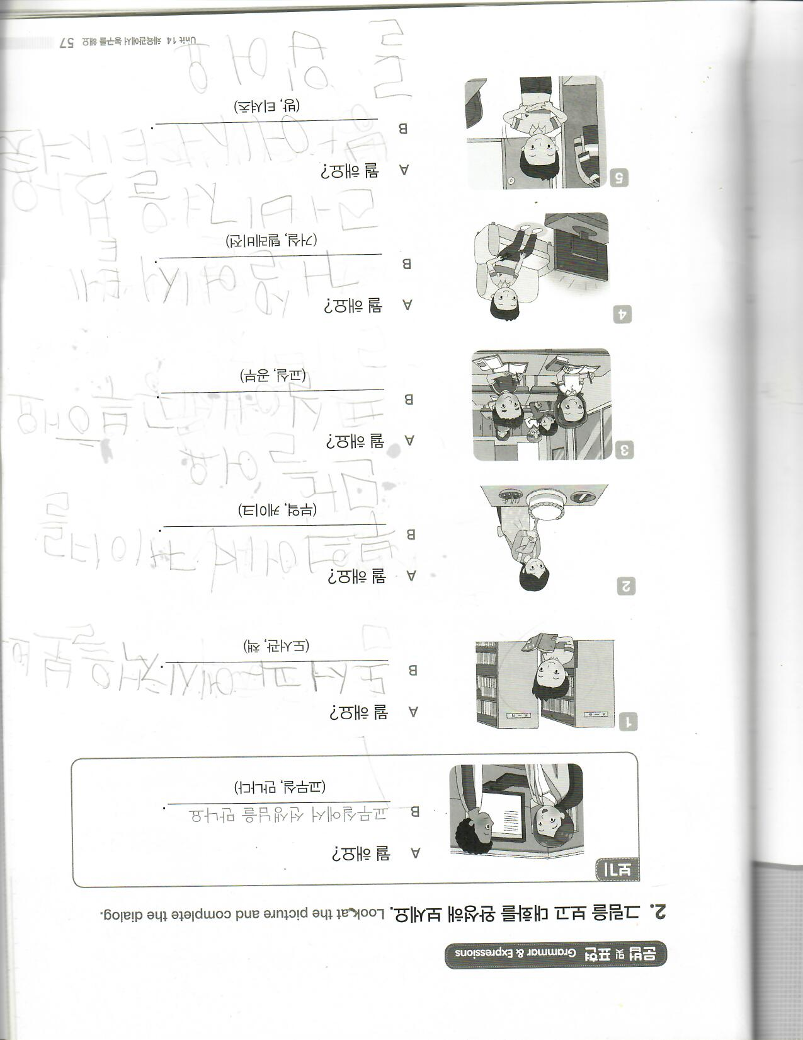
work book P. 57
A:뭘 해요?
B:교무실에서 선생님을 만나요. (교무실,선생님)
A:뭘 해요?
B:___________________________ (도서관,책)
도서관에서 책을 읽어요.
A:뭘 해요?
B:___________________________ (부엌,케이크)
부엌에서 케이크를 만들어요
A:뭘 해요?
B:___________________________ (교실,공부)
교실에서 공부를 해요.
A:뭘 해요?
B:___________________________ (거실,텔레비전)
거실에서 텔레비전을 봐요.
A:뭘 해요?
B:___________________________ (방,티셔츠)
방에서 티셔츠를 입어요.

Slide 37
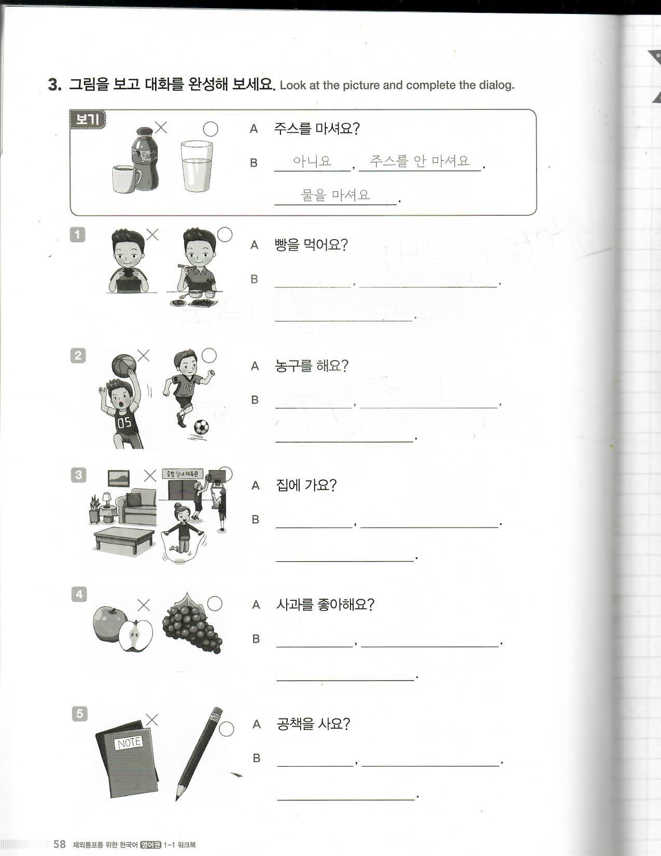
work book P. 58
아니요, 빵을 안 먹어요. 밥을 먹어요
아니요, 농구를 안 해요. 축구를 해요
아니요,집에 안가요. 체육관에 가요
아니요, 사과를 안 좋아해요. 포도를 좋아해요.
아니요,공책을 안 사요. 연필을 사요.
재미한국학교협의회 (NAKS)
The National Association for Korean Schools

Slide 38
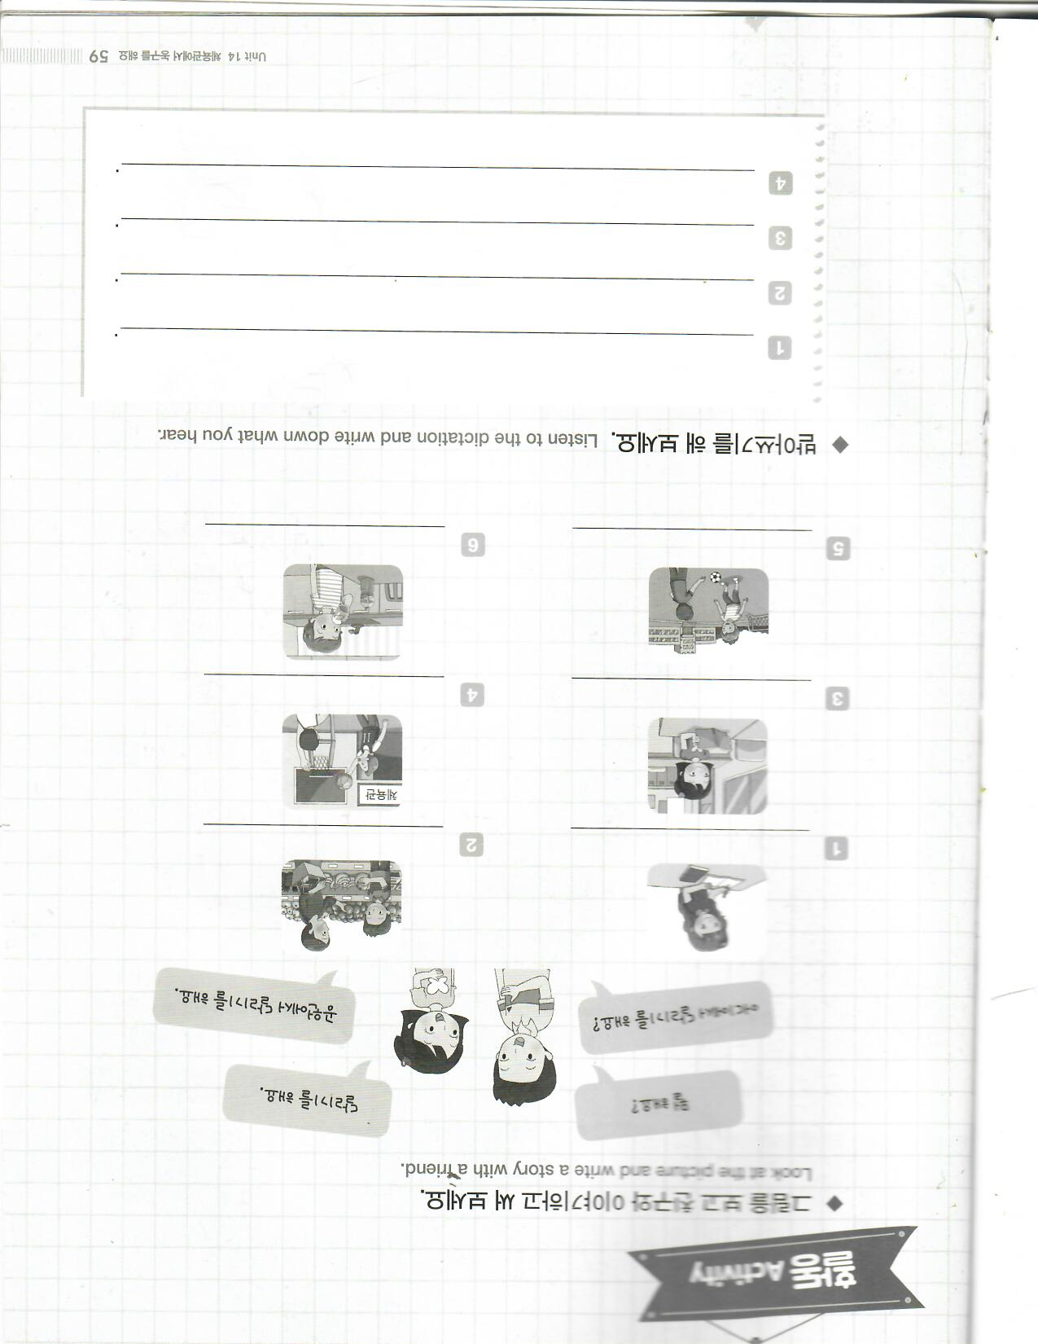
work book P. 59
재미한국학교협의회 (NAKS)
The National Association for Korean Schools

Slide 39
숙제 (첫째 주)
1. Workbook 14과 P. 56 & 58
2. Quizlet 단어공부-14과 Part1 단어공부
  https://quizlet.com/503960264/naks_14과-1
3. Worksheets packet
  A: Negative form 5개 만들기
  Ex) 가게에 가요? → 아니요, 가게에 안 가요.
  밥을 먹어요?→아니요,밥을 안 먹어요.
  →노트에 5개 문장을 적고 읽기 연습 (다음 주 발표)
  B. 문법연습- ‘안 하다’, ‘에서’
  C. 어휘 2번씩 쓰기 –문장을 두 번씩 쓰기
  D. 단어 퍼즐- 퍼즐박스에 제시한 단어 찾아보기
재미한국학교협의회 (NAKS)
The National Association for Korean Schools

Slide 40
숙제 (둘째 주)
1. Workbook 14과 P. 57 & 59
2. Quizlet 단어공부-14과 Part2
  https://quizlet.com/503960461/naks_14과-2
3. Worksheets packet
  A. 조사 ‘-에서’ 를 넣어서 문장 5개 만들기
  Ex) 채희는 뭘 해요? 놀이터에서 그네를 타요.
  → 문장을 쓰고 읽기 연습하기. 다음 주에 발표함
  B. 문법연습-‘-을/를’ ‘안 하다’ ‘-에서’
  C. 영단어 매치하기-영어와 한국어 뜻을 써 보세요.
  D. 단어 퍼즐- 퍼즐박스에 제시한 단어 찾아보기
재미한국학교협의회 (NAKS)
The National Association for Korean Schools

Slide 41

수고하셨습니다!
재미한국학교협의회 (NAKS)
The National Association for Korean Schools

Slide 42
References
Integrated Korean Beginning 1
재외동포를 위한 한국어 1-1 (영어권)
재외동포를 위한 한국어 1-1 (범용)
www.youtube.com
Quizlet.com
Image 출처: google.com
재미한국학교협의회 (NAKS)
The National Association for Korean Schools

